Slide 1

Vývoj městského obytného domu z hlediska dispozičního a požárně technického řešení
Autor diplomové práce: Bc. Nicola Černá
Vedoucí diplomové práce: Ing. Zuzana Kramářová, Ph.D.
Oponent diplomové práce: Ing. Jana Hubálovská
České Budějovice, leden 2018

Slide 2
Obsah prezentace
1. Motivace
2. Cíl práce
3. Použité metody
4. Historický vývoj měšťanských domů
5. Požární předpisy v minulých dobách a současnosti
6. Historický průzkum konkrétního domu
7. Požárně bezpečnostní řešení novostavby
8. Doplňující otázky

Slide 3
Motivace
Obsáhlost tématu
Zajímavost pro posouzení
Potřeba rekonstrukce starých objektů

Slide 4
Cíl práce
Cílem diplomové práce je hodnocení vývoje dispozičního řešení obytného domu městského typu v kontextu funkčního využití a požární ochrany staveb na území České republiky.
Posouzení objektu pro bydlení z hlediska současných požadavků na požární bezpečnost staveb v úrovni dokumentace pro stavební povolení/ohlášení stavby (viz Vyhláška č.499/2006 Sb., příloha č.5, část D 1.3).

Slide 5
Použité metody:
Vlastní zdroje – terénní průzkum
Studium odborné literatury a aktuálních článků týkající se dané problematiky
Státní okresní archiv a knihovna MěÚ Jáchymov

Slide 6
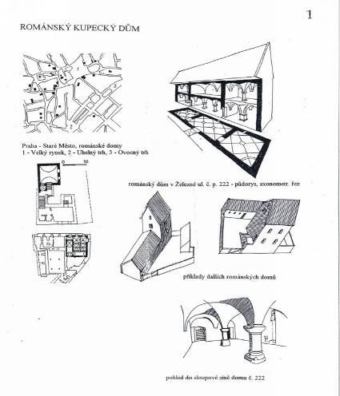
Historický vývoj měšťanských domů
Románský sloh
Zdroj: Ústav architektury VUT FAST v Brně

Slide 7
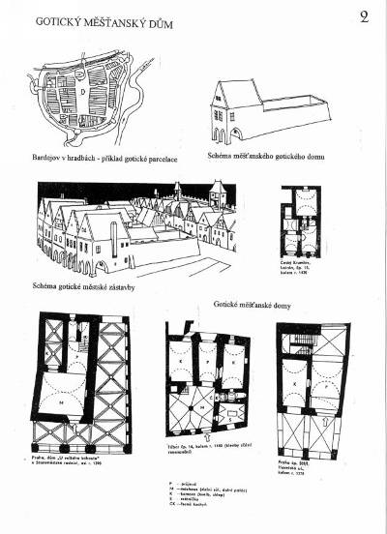
Gotický sloh
Zdroj: Ústav architektury VUT FAST v Brně

Slide 8
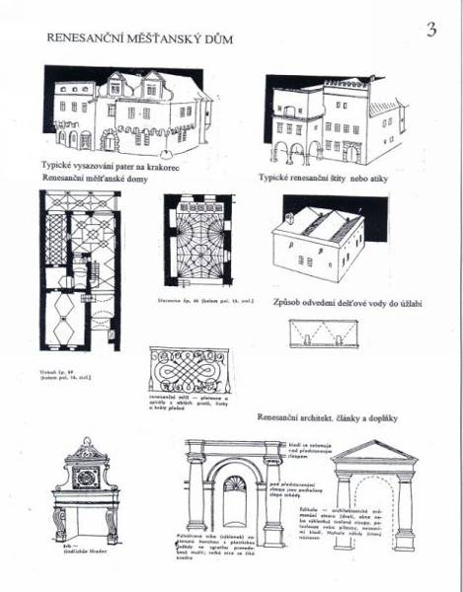
Renesanční sloh
Zdroj: Ústav architektury VUT FAST v Brně

Slide 9
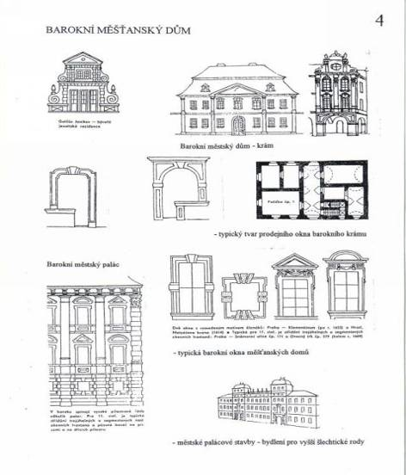
Barokní sloh
Zdroj: Ústav architektury VUT FAST v Brně

Slide 10
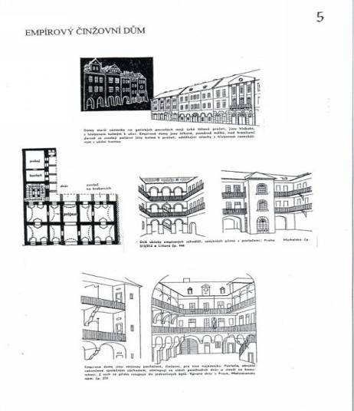
Empírový sloh
Zdroj: Ústav architektury VUT FAST v Brně

Slide 11
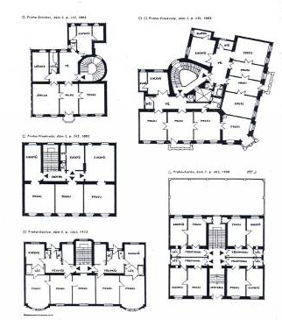
Obytné domy 19.
a počátku 20. století
Zdroj: Ústav architektury VUT FAST v Brně

Slide 12
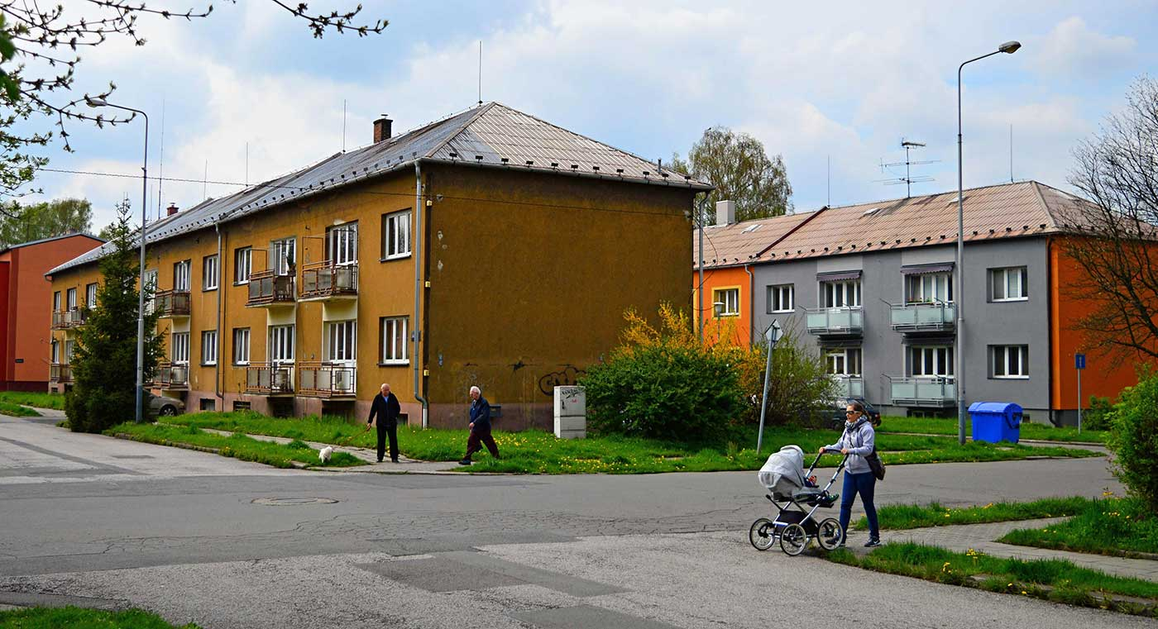
Obytné domy 20. – 50.let
20. století
Zdroj: http://historie.ovajih.cz/wp-content/uploads/2016/07/siw4bi5g.jpg

Slide 13
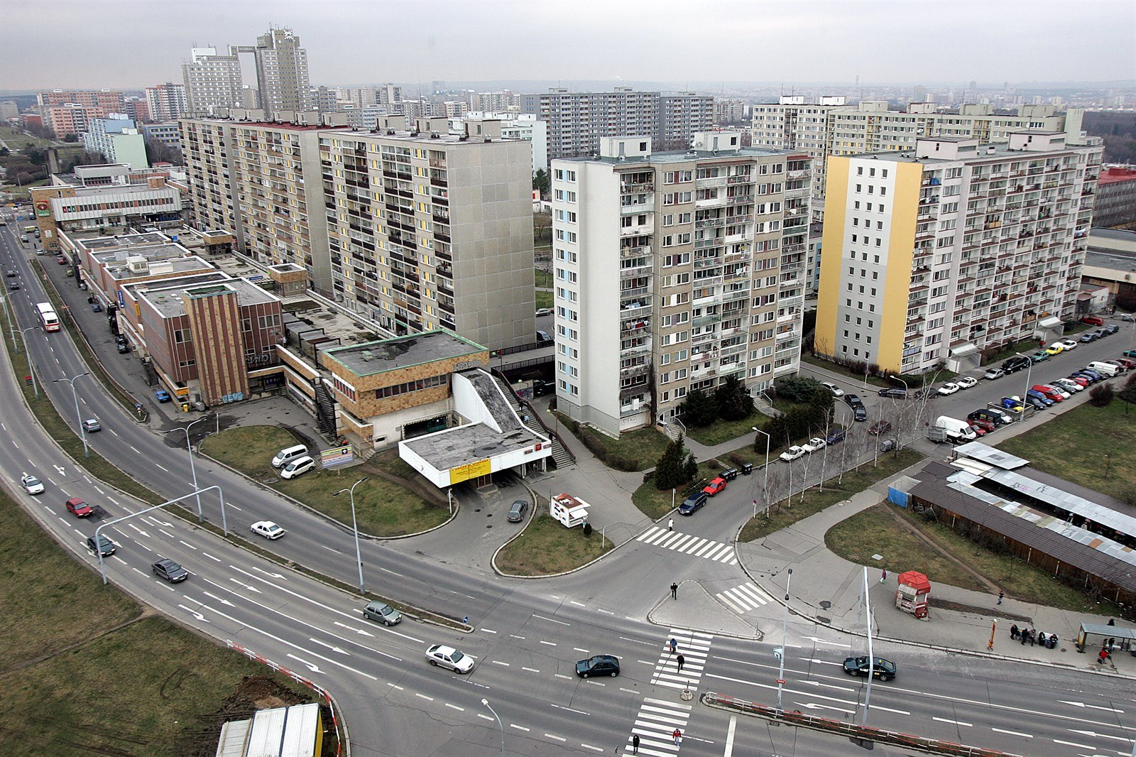
Sídliště v Čechách
Zdroj: https://1gr.cz/fotky/idnes/16/094/org/MBB66509e_jiz50334723_rambousek.jpg

Slide 14
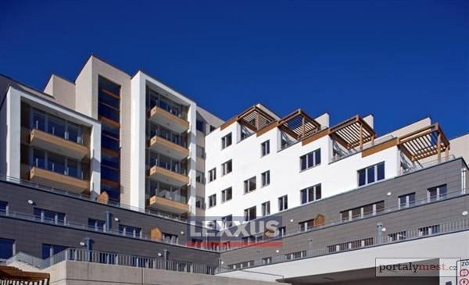
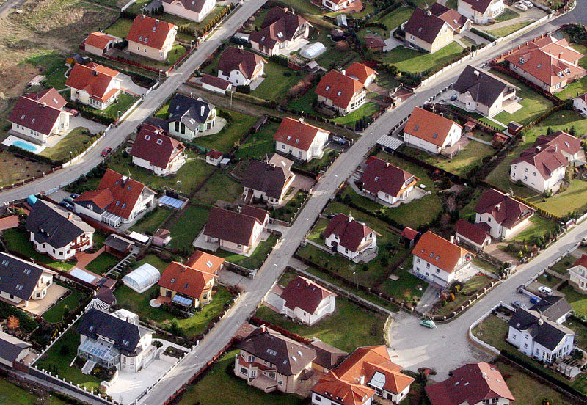
Současná výstavba
obytných souborů
Zdroj: http://www.portalymest.cz/obrazky/projekt--
barrandov-hills-barrandov.jpg
Zdroj:http://cdn.i0.cz/src/publicdata/65/89/7ba05dee3829a21bdd2925ee3682_base_optimal.jpg

Slide 15
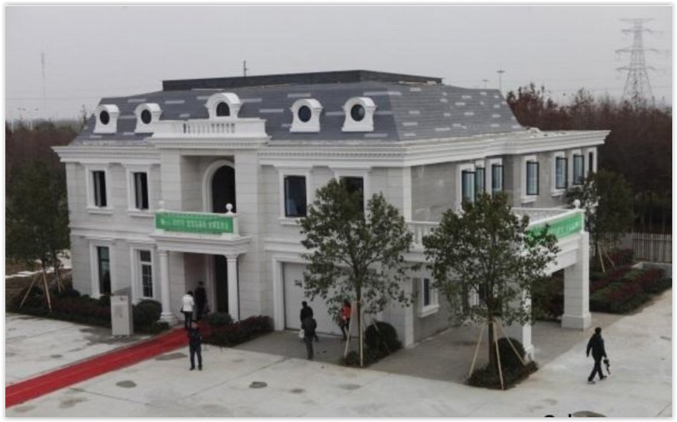
Moderní způsoby – 3D tisk
Zdroj: 3ders.com, 2017

Slide 16
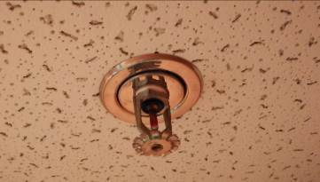
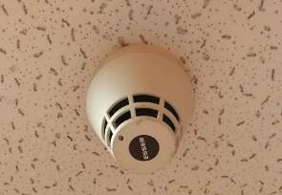
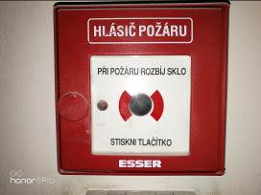
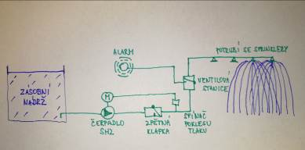
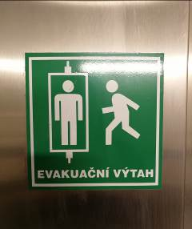
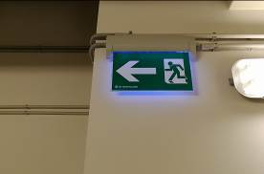
Požární předpisy v minulých dobách a současnosti
Současnost
- Aktivní

Slide 17
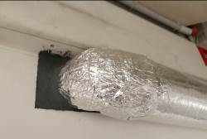
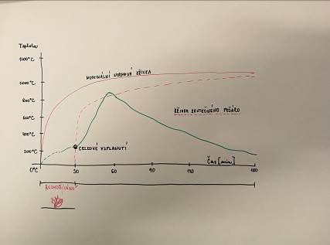
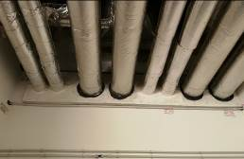
Požární předpisy v minulých dobách a současnosti
Současnost
- Pasivní

Slide 18
Stavebně historický vývoj domu
Půdorys 1.NP

Slide 19
Stavebně historický vývoj domu
Půdorys 1.NP

Slide 20
Stavebně historický vývoj domu
fotografie domu

Slide 21
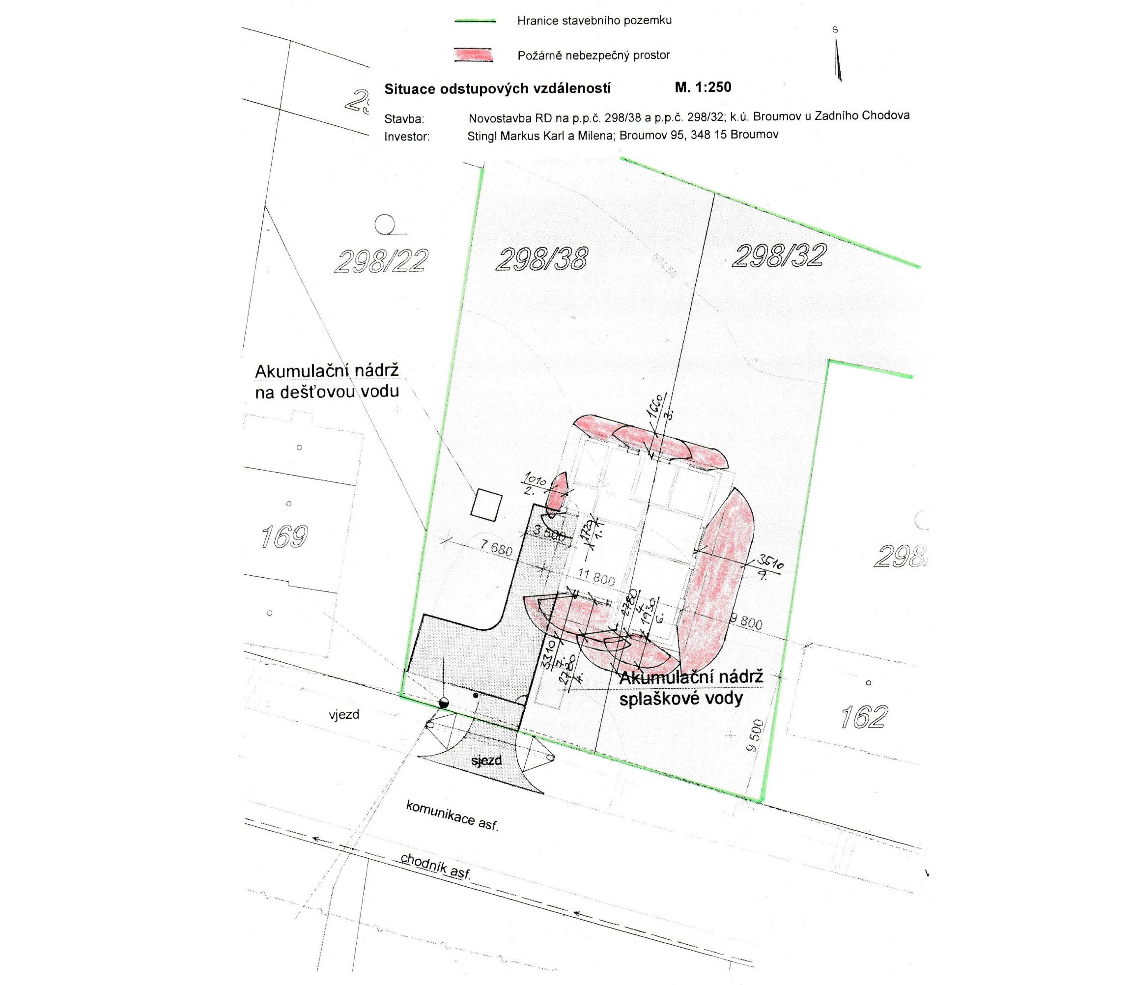
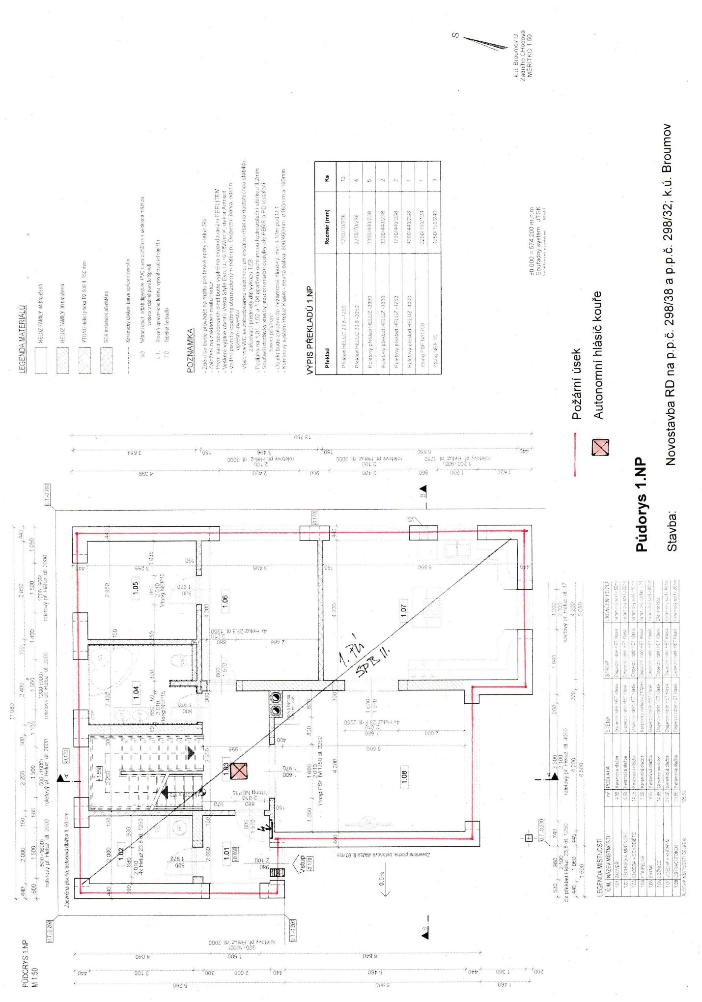
Požárně bezpečnostní řešení

Slide 22
Otázky vedoucí práce:
1) Kde přesně se nachází Vámi sledovaný objekt. Je možné vývoj doložit i současnou fotofokumentací?
2) Proč jste neprovedla posouzení PBS historického objektu, který jste popisovala? A jak by toto posouzení vypadalo, v čem by se lišilo oproti Vámi předloženému posudku novostavby RD?

Slide 23
Děkuji za pozornost

